Slide 1

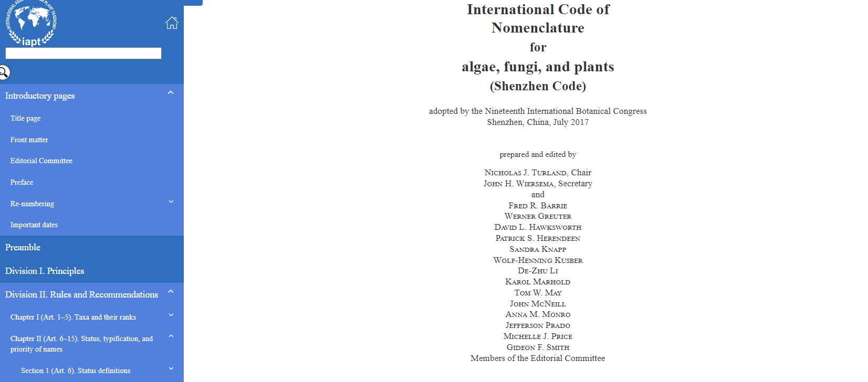
základy nomenklatury
nomenklatura hub se řídí podle Mezinárodního kódu nomenklatury řas, hub a rostlin (International Code of Nomenclature for algae, fungi, and plants)
http://www.iapt-taxon.org/nomen/main.php

Slide 2
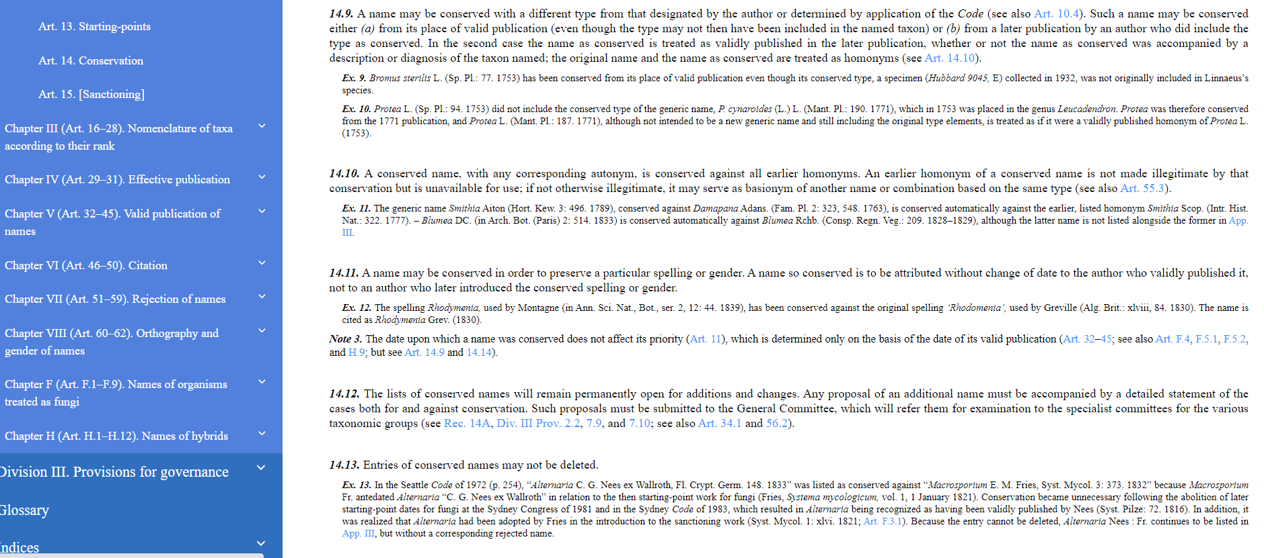
základy nomenklatury
nomenklatura hub se řídí podle Mezinárodního kódu nomenklatury řas, hub a rostlin (International Code of Nomenclature for algae, fungi, and plants)
http://www.iapt-taxon.org/nomen/main.php

Slide 3
základy nomenklatury
základní principy:
nezávislost na zoologické a prokaryotické nomenklatuře
jména založena na tzv. nomenklatorických typech
priorita publikace jmen
každý taxon může mít pouze jedno správné jméno
vědecká jména jsou považována za latinská
nomenklatorická pravidla jsou retroaktivní

Slide 4
základy nomenklatury
jména taxonů
rodové a druhové jméno nesmějí být tautonyma (Auriscalpium auriscalpium x Bubo bubo)
nesmějí obsahovat diakritická znaménka
rodové jméno je substantivum s velkým poč. písmenem, druhové jméno malým písmem; pokud z více slov, tak spojeny spojovníkem (bez mezer! Hirneola auricula-judae)
druhové jméno je zpravidla adjektivum, méně substantivum (Tricholoma imbricatum, T. aestuans, T. colossus)
jména jsou považovaná za latinská
příklady rodových jmen:
Miladina, Kotlabaea, Smardaea, Pouzarella, Pilatoporus, Melzericium
Nemecomyces (B. Němec), Kuehneromyces (R. Kühner)
Datronia (anagram z Antrodia)

Slide 5
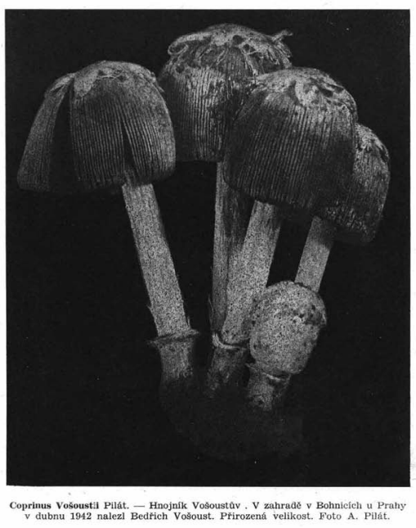
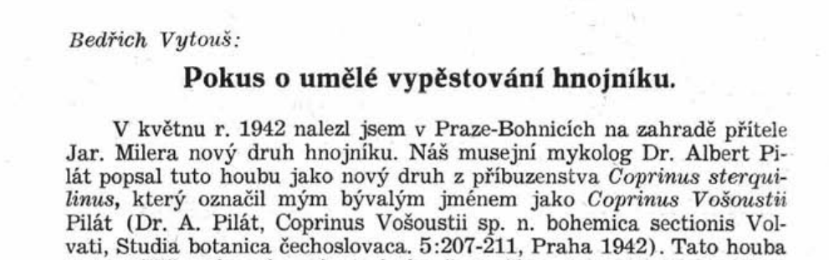
základy nomenklatury
jména taxonů
Tephrocybe oldae Svrček
Dermocybe emilii-dlouhyi Svrček
Clitocybe krizii-josephii Svrček
Skeletocutis stellae Pilát
Coprinus vosoustii Pilát

Slide 6
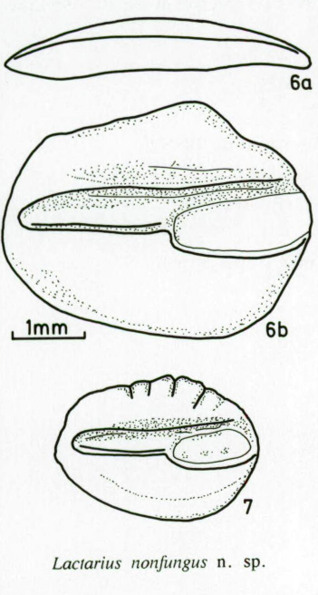
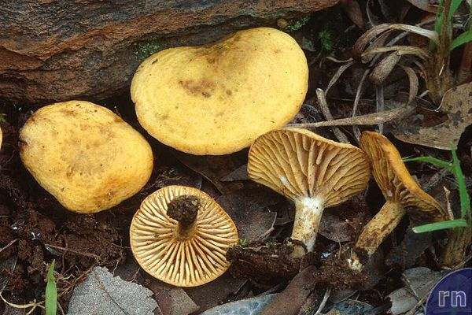
základy nomenklatury
jména taxonů
Tatraea dumbirensis (Velen.) Svrček
Aspergillus sigurros Visagie
Acanthophysellum dextrinoideocerussatum (Manjón, M.N. Blanco & G. Moreno) Sheng H. Wu, Boidin & C.Y. Chien
Lactarius nonfungus Nolf et Bajpai x Lactarius nonpiscis Verbeken

Slide 7
základy nomenklatury
diagnóza a registrace jmen
Od 1. I. 2012 musí platné zveřejnění jména nového taxonu obsahovat latinský nebo anglický popis či diagnózu nebo úplný a přímý odkaz na dříve publikovaný latinský nebo anglický popis či diagnózu; doporučuje se, aby autoři neuváděli jenom diagnózu (tj. krátký výčet rozdílů nového taxonu od jiných taxonů), ale zároveň i úplný latinský nebo anglický popis.
V období 1. I. 1953 – 31. XII. 2011 byla pro účely platného zveřejnění jména nového taxonu vyžadována výhradně latinská diagnóza či popis, případně odkaz na dříve publikovanou latinskou diagnózu či popis; před tímto obdobím stačila diagnóza nebo popis v jakémkoli jazyce (tedy i česky).
Pro nomenklatorické novinky (jména nových taxonů, nové kombinace, jména v novém ranku nebo náhrady jmen) týkající se hub, publikované po 1. lednu 2013, je pro platné uveřejnění jména požadováno, aby v protologu byl uveden identifikátor přidělený uznávanou databází pro tato jména (v současnosti jde o 3 databáze – Fungal Names, Index Fungorum a MycoBank).

Slide 8
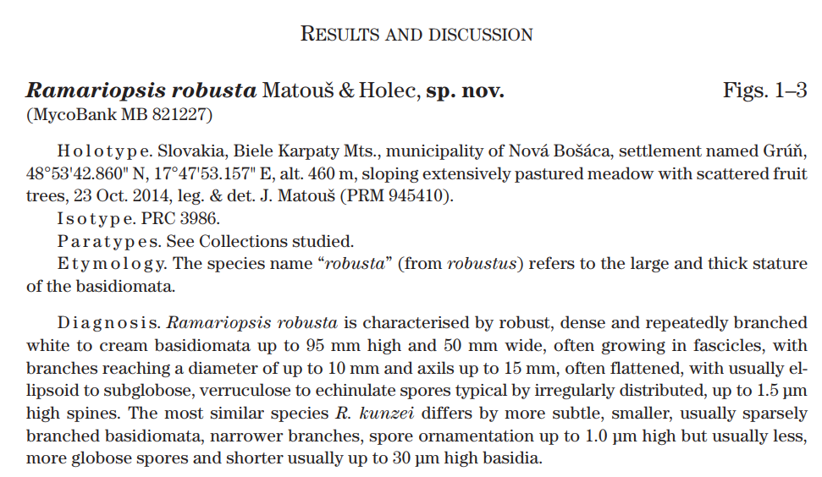
základy nomenklatury
diagnóza a registrace jmen
Aby uznávaná databáze vystavila identifikátor, musí autor (autoři) poskytnout jméno samo a dále údaje požadované pro platné uveřejnění (popis nebo diagnóza, typ nebo odkaz na basionymum nebo nahrazené synonymum).

Slide 9
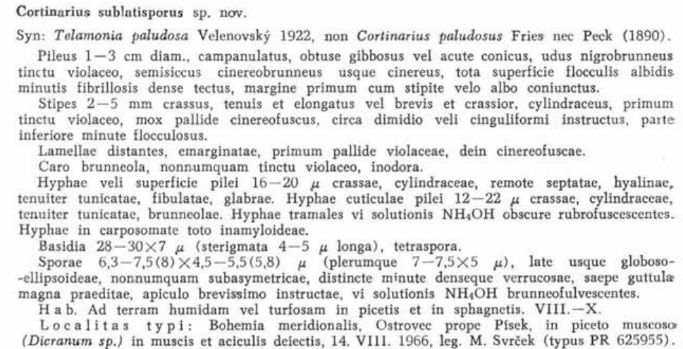
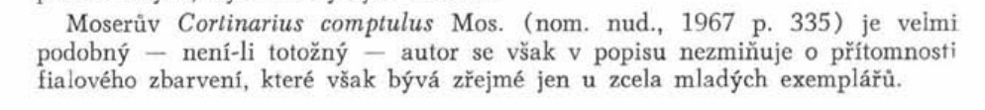
základy nomenklatury
princip priority
správné je nejstarší platně publikované jméno
příklad: Cortinarius sublatisporus Svrček 1968

Slide 10
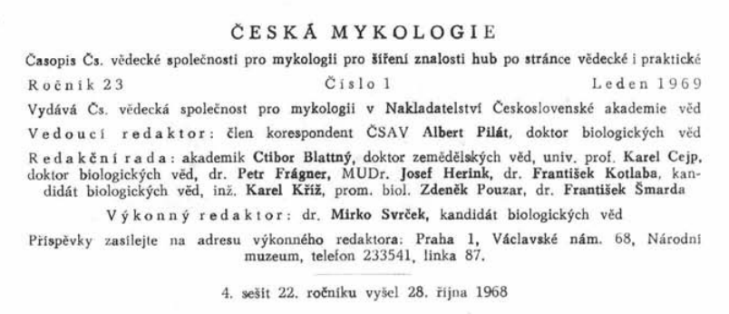
základy nomenklatury
princip priority
Cortinarius comptulus M.M. Moser – únor 1968
Moser M. (1967): Neue oder kritische Cortinarius-Arten aus der Untergattung Telamonia (Fr.) Loud. – Nova Hedwigia. 14: 483–518.
x
Svrček M. (1968): Cortinarius (Telamonia) pilatii sp. nov. und andere Arten aus der Verwandschaft von Cortinarius (Telamonia) flexipes (Pers. ex Fr.) Fr. emend. Kühner. – Česká Mykologie 22(4): 259–278.

Slide 11
základy nomenklatury
omezení principu priority
„starting point“
- pro nefosilní houby (včetně lišejníků, i pro hlenky) je to datum 1. V. 1753 (Linnaeus, Species plantarum, ed. 1 – dílo je považované za vydané k tomuto datu)
chráněná jména (conserved names)
v zájmu nomenklatorické stability mohou být některá jména navržena ke konzervaci
jména přijatá jako konzervovaná jsou zařazena do dodatků příslušného kódu, kde musí být uvedena včetně svých typů a spolu s konkurenčními synonymy a homonymy (včetně sankcionovaných jmen), proti kterým jsou považována za konzervovaná
obdobně existují také zamítnutá jména (rejected names)

Slide 12
základy nomenklatury
omezení principu priority
sankcionovaná jména
Sankcionovaná jsou jména, která přijal Ch.H. Persoon v práci Synopsis methodica fungorum (31. XII. 1801 – pro rzi, sněti a břichatky) anebo E.M. Fries v pracech Systema mycologicum, vol. 1 (1. I. 1821) až 3, Index (1832) a Elenchus fungorum (1828) pro ostatní houby a "houbové organismy" s výjimkou hlenek [sankcionací je zachován určitý význam těchto zásadních prací poté, co byla v 80. letech zrušena jejich role jako starting pointů pro houbové organismy]
Sankcionovaná jména se považují za konzervovaná oproti starším homonymům a konkurujícím synonymům. Jednou sankcionovaná jména zůstávají sankcionována, i když je sankcionující autor jinde v sankcionujících pracích neuznává.
Bylo-li jméno přijato Friesem nebo Persoonem a je tedy sankcionováno, v plné citaci by se mělo přidat ": Fr." nebo ": Pers.".

Slide 13
základy nomenklatury
typifikace
Typem druhu nebo vnitrodruhového taxonu je dokladová položka uchovávaná v určité sbírce, v některých případech i ilustrace. Typová položka musí být preparována pro účely trvalého uložení a nesmí se jednat o živý organizmus nebo živou laboratorní kulturu; ovšem kultury hub (a řas), pokud jsou uchovávány v metabolicky neaktivním stavu (lyofilizované nebo hluboce zmrazené), lze akceptovat jako typy
Nomenklatorickým typem jména rodu nebo vnitrorodové jednotky je konkrétní druh. Pro účely stanovení typu rodového jména stačí uvést jméno druhu (není už třeba citovat typovou položku typového druhu). Typem jména čeledi je typ rodu, na němž je jméno čeledi založeno. Pro jeho citaci opět stačí uvést jen jméno rodu. Na taxony nad úrovní čeledě už se princip typifikace nevztahuje, přičemž jména založená na jménech rodů jsou automaticky typifikována typem rodového jména.

Slide 14
základy nomenklatury
typifikace
Typ je objektivní referenční standard pro užívání příslušného jména; je to jakási kotva, spojující jméno druhu (nebo taxonu jiné úrovně, např. variety) s druhem jako takovým. Vymezení druhu se může měnit podle toho, jak poznáváme jeho variabilitu a ohraničení vůči příbuzným druhům; jeho jméno je ale kotevním řetězem nomenklatorických pravidel trvale spojeno s kotvou – typovým materiálem.
holotyp jména je jedna jediná položka nebo ilustrace použitá nebo stanovená autorem jména jako nomenklatorický typ
lektotyp je položka nebo ilustrace vybraná a stanovená z originálního materiálu jako nomenklatorický typ v případě, že holotyp nebyl stanoven nebo se ztratil nebo se prokázalo, že představuje materiál více než jednoho taxonu
izotyp je jakýkoli duplikát holotypu; je to vždy konkrétní dokladová položka

Slide 15
základy nomenklatury
typifikace
syntyp je jakákoli položka citovaná v protologu, pokud nebyl označen holotyp, nebo když byly jako typ současně označeny dvě a více položek
paratyp je dokladová položka uvedená v protologu, která není ani holotypem ani izotypem ani některým ze syntypů; paratypy jsou tedy automaticky všechny ostatní položky citované v protologu (může jich být i velký počet)
neotyp je položka nebo ilustrace, která byla vybrána jako nomenklatorický typ v tom případě, když se holotyp, lektotyp nebo další originální materiál nedochoval nebo se v průběhu doby ztratil – může tedy nahrazovat jak holotyp, tak lektotyp
epityp je položka nebo ilustrace vybraná k tomu, aby sloužila jako interpretativní typ v případě, že holotyp, lektotyp, dříve vybraný neotyp nebo všechen originální materiál spojený s platně publikovaným jménem je prokazatelně nejednoznačný a nemůže být kriticky identifikován pro účely přesného použití jména taxonu.

Slide 16
základy nomenklatury
česká jména
neřídí se přesnými předpisy – v podstatě které české jméno je mykologickou obcí nejvíce přijato, to se také nejvíce používá
poměrně často nesouhlasí rodové pojetí u českých a vědeckých jmen:
jeden rod vědecký zahrnuje více rodů českých: Leccinum – česky kozák i křemenáč
jeden rod český zahrnuje více rodů vědeckých nebo se nekryje jejich druhové složení: (vzhledem k novodobému rozdělování širších rodů čím dál častější případ). Např.: čirůvka – Tricholoma, Lepista, Calocybe (!ale Lepista nuda je čirůvka fialová, Lepista flaccida je strmělka přehrnutá)
někdy zaužívaná zcela nesmyslná jména:
Helvella costifera – chřapáč „kosťovitý“ (lat. costa = žebro)
Inocybe perlata – vláknice „perličková (lat. perlatus = velmi široký)
I. geophylla – v. „zemní“ (z řec. geós – země a fyllon – lupen, tedy správné je méně používané v. hlínolupenná)

Slide 17
taxonomicko-nomenklatorické databáze:
IndexFungorum: http://www.indexfungorum.org/
MycoBank: https://www.mycobank.org/
literatura:
Holec J. (2014): Práce s typy v mykologii 1. Základní pojmy a pravidla. – Mykol. listy no. 128: 36–49.
Holec J. (2014): Práce s typy v mykologii 2. Registrace jmen, správný postup zveřejňování jmen a výběru typů. – Mykol. listy no. 129: 9–14.
Holec J. (2015): Práce s typy v mykologii 3. Stanovení lektotypu, neotypu a epitypu a závěrečné obecné poznámky. – Mykol. listy no. 130: 40–44.
Holec J., Kment P., Wagner J., Šmíd J., Šída O., Kvaček J., Sejkora J., Kuželka V. (2015): Metodika pro práci s přídovědeckým typovým materiálem. – Národní muzeum Praha, 128 p.

